Slide 1

Центр образования цифрового и гуманитарного профилей «Точка роста» создан в целях развития и реализации основных и дополнительных общеобразовательных программ цифрового, естественнонаучного и гуманитарного
профилей.

Slide 2
Цели деятельности центра
Основными целями Центра являются:
- формирование у обучающихся современных технологических и
гуманитарных навыков, в том числе по предметным областям «Технология»,
«Информатика», «Основы безопасности жизнедеятельности», других предметных
областей, а также внеурочной деятельности и в рамках реализации дополнительных
общеобразовательных программ.

Slide 3
Задачи центра
2.2. Задачи Центра:
2.2.1. обновление содержания преподавания основных общеобразовательных
программ по предметным областям «Технология», «Информатика», «Основы
безопасности жизнедеятельности» на обновленном учебном оборудовании;
2.2.2. создание условий для реализации разноуровневых общеобразовательных
программ дополнительного образования цифрового, естественнонаучного,
технического и гуманитарного профилей;
2.2.3. создание целостной системы дополнительного образования в Центре,
обеспеченной единством учебных и воспитательных требований, преемственностью
содержания основного и дополнительного образования, а также единством
методических подходов;

Slide 4
Задачи центра
2.2.4. формирование социальной культуры, проектной деятельности,
направленной не только на расширение познавательных интересов школьников, но и
на стимулирование активности, инициативы и исследовательской деятельности
обучающихся;
2.2.5. совершенствование и обновление форм организации основного и
дополнительного образования с использованием соответствующих современных
технологий;
2.2.6. организация системы внеурочной деятельности в каникулярный период,
разработка и реализации образовательных программ для пришкольных лагерей;
2.2.7. информационное сопровождение деятельности Центра, развитие
медиаграмотности у обучающихся;
2.2.8. организационно-содержательная деятельность, направленная на
проведение различных мероприятий в Центре и подготовку к участию обучающихся
Центра в мероприятиях муниципального, городского,
областного/краевого/республиканского и всероссийского уровня;

Slide 5
Задачи центра
2.2.9. создание и развитие общественного движения школьников на базе
Центре, направленного на популяризацию различных направлений дополнительного
образования, проектную, исследовательскую деятельность.
2.2.10. развитие шахматного образования;
2.2.11. обеспечение реализации мер по непрерывному развитию
педагогических и управленческих кадров, включая повышение квалификации и
профессиональной переподготовки сотрудников и педагогов Центра, реализующих
основные и дополнительные общеобразовательные программы цифрового,
естественнонаучного, технического, гуманитарного и социокультурного профилей.

Slide 6
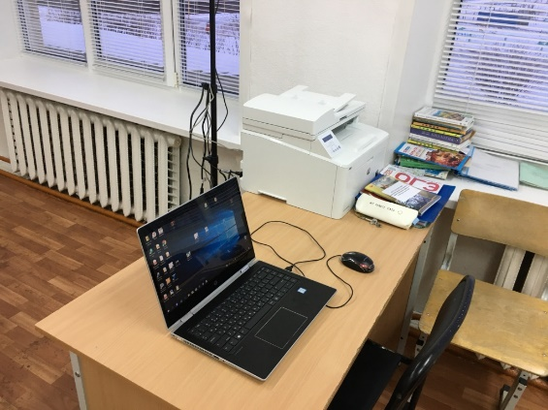
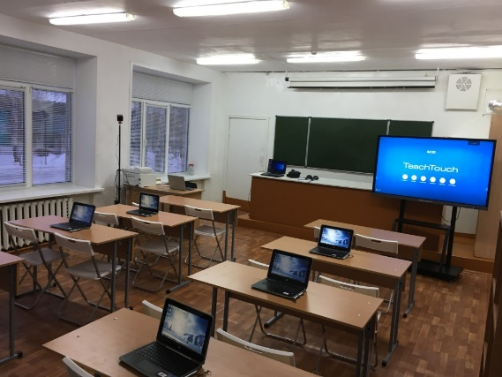
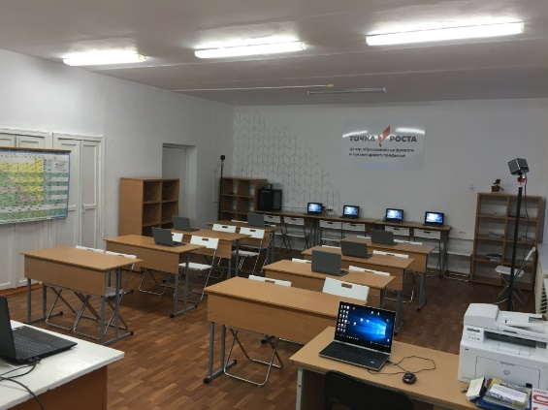
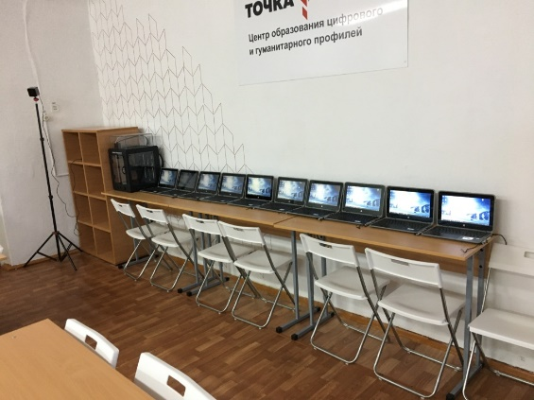
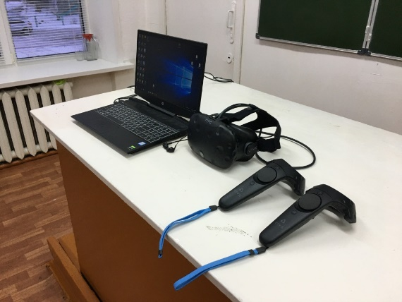
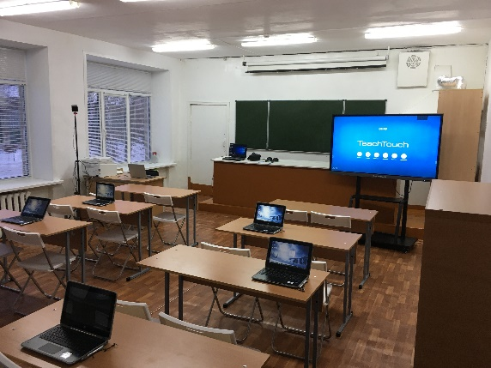
Кабинет формирования цифровых и гуманитарных компетенций

Slide 7
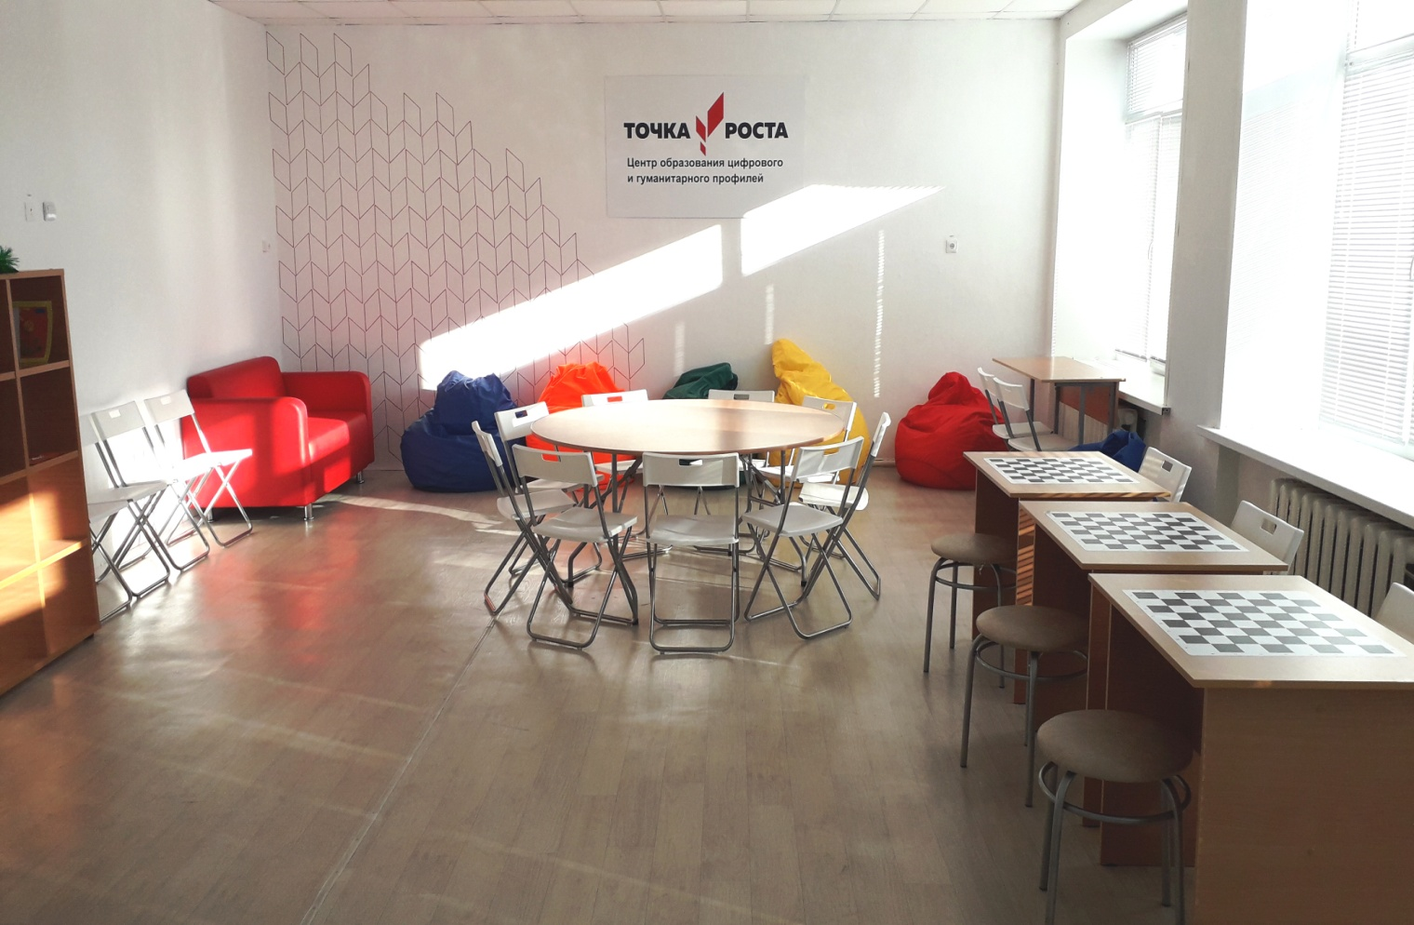
Помещение для проектной деятельности

